Slide 1
3. 리스트와 튜플

Slide 2
배울 내용
리스트와 튜플은 어디에 쓰는 물건인가?
리스트/튜플 탐색의 복잡도
그런 복잡도에 대한 근거
리스트와 튜플의 차이점
리스트에 원소를 추가하는 과정
언제 리스트를 쓰고 언제 튜플을 써야 하는가?

Slide 3
리스트와 튜플은 배열이라고 하는 자료구조의 한 종류
배열
어떤 정해진 내재적 순서에 따라 데이터를 나열해둔 것
순서도 미리 알 수 있다는 점 중요
배열 내 특정 위에 있는 데이터를 O(1) 시간 복잡도로 접근 가능
내재적 순서
어떤 항목이 전체 데이터 중에서 몇 번째 항목인지가 그 항목의 내부 특성으로 존재한다는 뜻
모든 항목에 대해 정해진 내재적 순서가 있다면, 모든 항목의 순서를 미리 정할 수 있고,
그에 따라 어떤 자료구조 상에서 모든 항목이 어느 위치에 들어갈지를 미리 알 수 있다.
리스트 : 동적 배열
튜플 : 정적 배열
시스템 메모리 : 수를 저장할 수 있는 바구니의 집합이고, 각 바구니에 일련번호가 붙어 있는 모습
64비트 컴퓨터의 총 메모리가 12KB라면 725바구니, 52GB면 3,250,000,000바구니

Slide 4
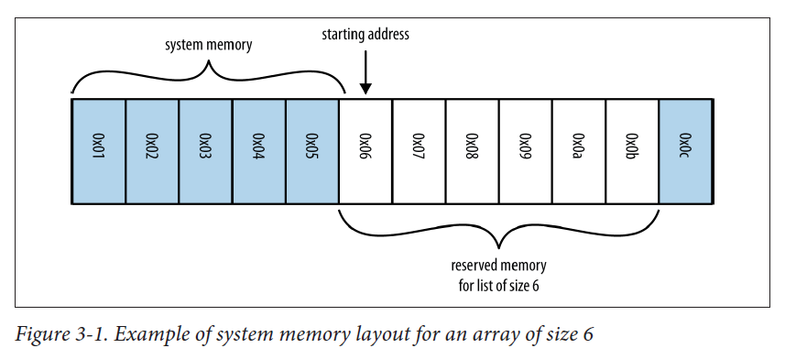
배열을 생성하려면, 시스템 메모리 블록을 할당 ( 리스트와 튜플도 마찬가지)
블록의 각 구연에는 실제 데이터의 위치를 가리키는 포인터가 저장
포인터의 크기는 정수형의 크기
메모리 블록 할당 과정은 커널까지 내려가 N개의 연속의 바구니를 요청
파이썬의 리스트는 그 크기도 저장하기 때문에 할당된 여섯 블록 중 하나는 크기를 저장하고
나머지 다섯 개만 사용

Slide 5
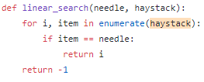
리스트에서 특정 항목을 찾으려면?
그 항목이 무엇인지?
또 그 데이터가 어떤 바구니에 저장 되있는지만 알면 된다.
모든 데이터는 같은 크기를 점유(정수 크기의 포인터 하나)
배열의 첫 번째 항목을 찾으려면?
첫 번째 바구니의 값 (즉 M)(인덱스 0)
5번째 항목을 읽으려면 M+4(인덱스 4)
순서가 알려져 있지 않은 배열에서 특정 항목을 찾으려면?
탐색을 해야 한다.
선형 탐색 기법
배열의 모든 항목 검사하는 방법
하지만 이러한 방식은 최대 O(n)의 복잡도가 발생한다.
개선하려면
데이터가 메모리에 어떻게 저장되는지를 알고 있거나
데이터를 담은 바구니가 어떤 순서로 나열되어 있는지를 이해
사전과 셋(dictionary and set)

Slide 6
3.1 더 효율적인 탐색
핵심 알고리즘
정렬 알고리즘
탐색 알고리즘
파이썬 리스트
정렬 알고리즘
팀 정렬
최적의 경우 O(n) , 최악의 경우 O(nlog(n))
다양한 정렬 알고리즘을 활용하여 주어진 데이터에 어떤 알고리즘
을 적용하는 것이 최선인지를 추측하는 휴리스틱을 사용(삽입 + 병합 조합)

Slide 7
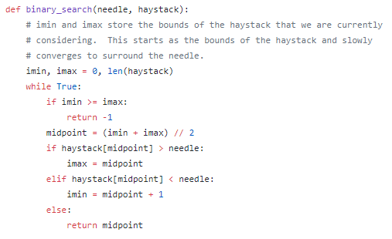
이진 탐색(Binary Search)
리스트를 정렬하고 나면 평균 O( log n )의 복잡도를 가진 이진 탐색을 사용
이진 탐색
리스트의 가운데 값과 찾고자 하는 값을 비교
선형 알고리즘과는 달리 일부만 살펴본다.
정렬 된 상태
데이터를 사전으로 바꾸는 것보다 이진 탐색이 더 효과적
사전으로 바꾸는 과정이 O(n) 시간이 소요됨.
Bisect 모듈 사용
잘 최적화된 이진 탐색 기법으로 항목을 찾을 수 있을 뿐 아니라
새로운 항목 추가해도 정렬된 상태를 유지할 수 있다.
찾고자 하는 원소와 가장 가까운 값을 매우 빠르게 찾아줌.

Slide 8
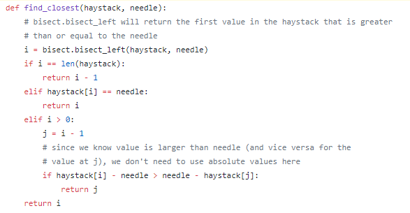
Bisect Module
효율적인 코드의 기본 법칙
올바른 자료 구조를 선택하고 일관되게 그것을 사용한 것

Slide 9
3.2 리스트와 튜플
리스트 | 튜플
서로 이질적인 객체들의 모음 동적 배열 | 변하지 않는 특정 대상의 여러 속성 표현 정적 배열
수정 가능 저장 요량 늘리거나 줄일 수 있음 | 파이썬에서 런타임 캐싱하므로, 사용할 때마다 커널에 메모리를 요청하지 않아도 된다. 불변성으로 인한 아주 가장 작은 자료. 메모리 오버헤드가 크지 않다.
메모리를 더 많이 사용함. | 배열의 크기 뿐 아니라 데이터 변경 불가능
책을 읽는 독자들 프로그래밍 언어와 종류 사람의 나이,몸무게 , 키 | 전화번호 처음 20번째까지의 소수 생일과 출생지

Slide 10
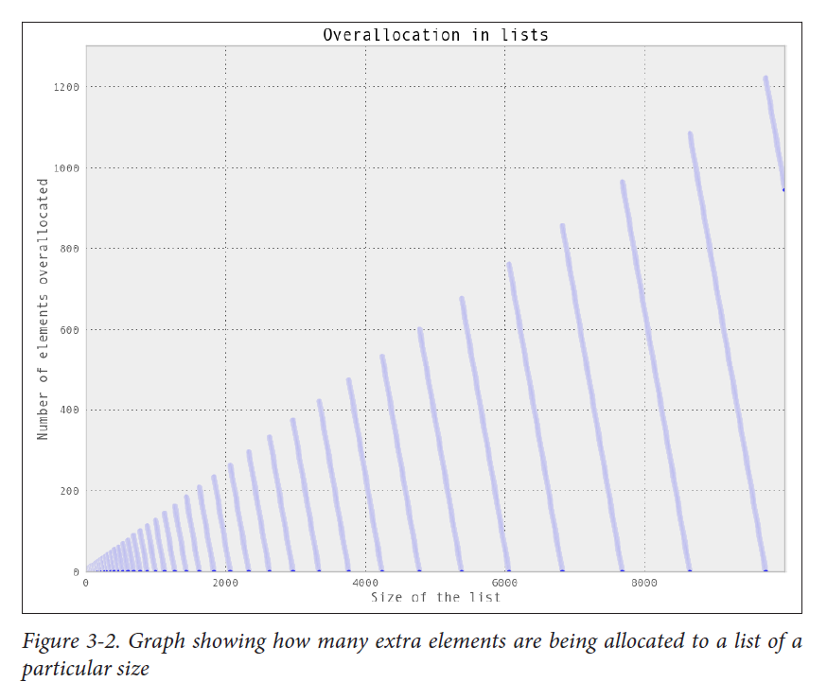
리스트 : 동적 배열
리스트는 새로운 데이터를 추가해서
데이터의 크기를 커지게 할 수 있다.
하지만
새로운 것을 추가할 때
N+1이 아닌 N+M이 된다
그렇게 하는 이유는 계속 추가로 할시에,
메모리 할당과 복사 요청 횟수를 줄이기 위해서
메모리 복사는 비용이 많이 들기 때문에
다음과 같이 왼쪽 그림 현상이 발견할 수 있음.
EX) 10개의 항목을 1000개를 저장한다고 하면,
기대한 바는 10,000이지만,
실제 기계는 16,000이 된다!
쓸모 없는 메모리가 많이 잡히는 것을 알 수 있다.

Slide 11
튜플 : 정적 배열
리스트와는 달리 사용한 만큼만 저장된다.
여유공간을 더 할당하지 않기때문에,
새로운 항목을 추가할 때 마다 할당과 복사 발생
튜플의 장점은 여유 공간을 할당하지 않아서 자원을 더 적게 사용한다!
그래서 100개 + 100개를 하면 딱 200개만 사용한다!
정적이기 때문에 파이선이 내부적으로 수행하는 리소스 캐싱이 있다!
파이썬은 GC를 통해서 사용되지 않는 변수에 할당된 메모리를 반환한다.
아주 중요한 특징!!
즉 저장된 것은 메모리를 새로 할당하지 않고, 기존에 할당해둔 메모리를 재사용한다는 뜻
결국 이 작은 차이가 더 Loop를 더 빠르게 한다.

Slide 12
간단 정리
리스트와 튜플은 미리 알려진 내재적 순서가 있는 데이터를 위한 빠르면서 오버헤드가 적은 자료구조
순서만 알고 있다면 탐색 문제로 회피 가능
또한 어느 위치에 있는지 안다면, 시간 복잡도 O(1) 가능
리스트는 크기가 바꿀 수 있지만, 메모리를 원하는 양보다 더 많이 사용하는 단점이 존재
튜플은 크기는 바꿀 수 없지만, 리스트보다 더 적은 메모리 부담을 가진다.

